Slide 1


Slide 2
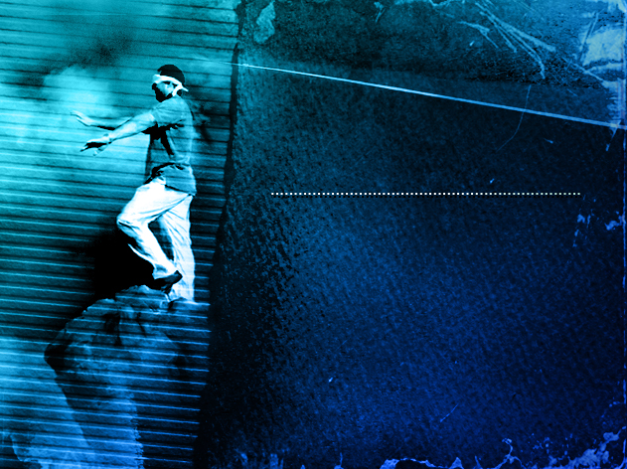
FÉ, ARREPENDIMENTO E CONFISSÃO.
Atos 13:22
“E disse Deus: Achei Davi, filho de Jessé, HOMEM SEGUNDO O MEU CORAÇÃO, que fará toda a minha vontade.”

Slide 3
DAVI E BATE SEBA
2 Samuel 11:1-5
“Decorrido um ano, no tempo em que os reis costumam sair para a guerra, enviou Davi a Joabe, e seus servos, com ele, e a todo o Israel, porém Davi FICOU EM JERUSALÉM.

Slide 4
DAVI E BATE SEBA
2 Samuel 11:1-5
Uma tarde, levantou-se Davi do seu leito e andava passeando no terraço da casa real; daí VIU UMA MULHER que estava tomando banho; era ela mui formosa.

Slide 5
DAVI E BATE SEBA
2 Samuel 11:1-5
Davi MANDOU PERGUNTAR quem era. Disseram-lhe: É Bate-Seba, filha de Eliã e mulher de Urias, o heteu.

Slide 6
DAVI E BATE SEBA
2 Samuel 11:1-5
Então, ENVIOU DAVI MENSAGEIROS QUE A TROUXESSEM; ela veio, e ele se deitou com ela.
A mulher concebeu e mandou dizer a Davi: Estou grávida.”

Slide 7
QUEM FOI DAVI?
Pastor de ovelhas
Fé infantil para enfrentar:
Leões e ursos
Um Gigante

Slide 8
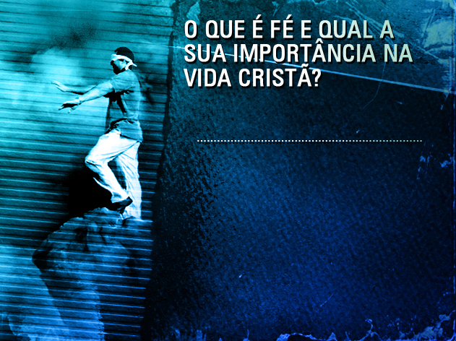

Slide 9
Hebreus 11:1,6
“Ora, a fé é A CERTEZA de coisas que se esperam, A CONVICÇÃO de fatos que se não vêem.”

Slide 10
Hebreus 11:1,6
“De fato, SEM FÉ É IMPOSSÍVEL AGRADAR A DEUS, porquanto é necessário que aquele que se aproxima de Deus CREIA que ele existe e que se torna galardoador dos que o buscam. ”

Slide 11
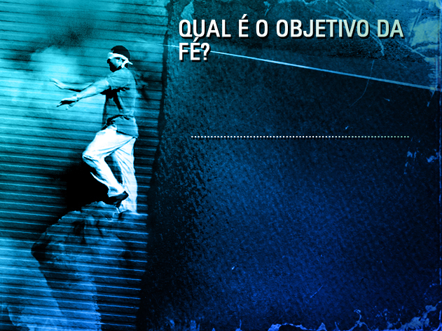

Slide 12
1João 5:4
“Porque todo o que é nascido de Deus VENCE O MUNDO; e esta é a vitória que vence o mundo: a nossa fé. ”

Slide 13
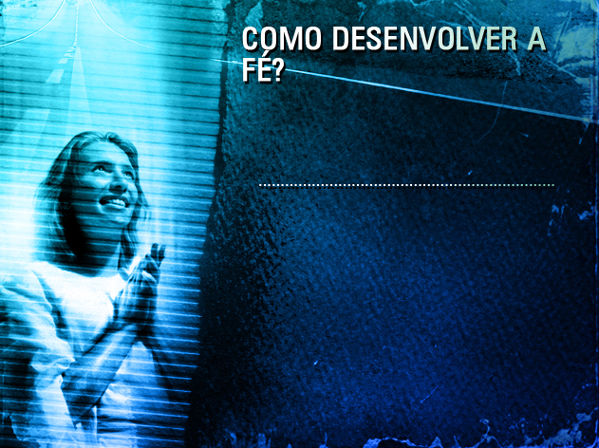

Slide 14
Romanos 10:17
“E, assim, a fé VEM PELO OUVIR, e o ouvir, pela PALAVRA DE DEUS. ”

Slide 15
QUEM ERA DAVI AGORA?
POR QUE DAVI CAIU?
Rombos na “Armadura da Fé”

Slide 16
1º ROMBO
2 Samuel 5:12
“ E assim Davi RECONHECEU que o SENHOR o havia confirmado como rei de Israel e que, por amor ao seu povo, estava fazendo o seu reino PROGREDIR.”

Slide 17
1º ROMBO
“Reconheceu”
Conformou-se, PAROU o “COMBATE DA FÉ”

Slide 18
2º ROMBO
2 Samuel 5:13
“Depois que saiu da cidade de Hebrom, Davi ARRANJOU MAIS CONCUBINAS E ESPOSAS em Jerusalém e com elas teve mais filhos e filhas”

Slide 19
2º ROMBO
Deuteronômio 17:16 e 17
“O rei NÃO DEVERÁ TER MUITOS CAVALOS no seu exército... O rei NÃO DEVERÁ TER MUITAS MULHERES, pois isso o levará a abandonar a Deus.”

Slide 20
2º ROMBO
“Disse ‘SIM’, para o que Deus disse ‘NÃO’.”

Slide 21
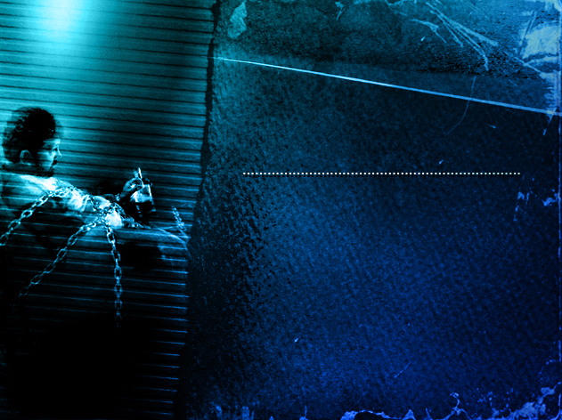
DINÂMICA DO PECADO
Salmos 1:1-2
“Bem aventurado o varão que não ANDA segundo o conselho dos ímpios, não se DETÉM no caminho dos pecadores e não se ASSENTA na roda dos escarnecedores...

Slide 22
DINÂMICA DO PECADO
1 - Descuidou - Vulnerável
2 - Andou - Chamou a atenção
4 - Parou - Desejou
5- Assentou-se - Decidiu pecar

Slide 23
APÓS O PECADO
Duas Opções:
1 - TENTAR RESOLVER SOZINHO
Encobrir leva a piores erros.

Slide 24
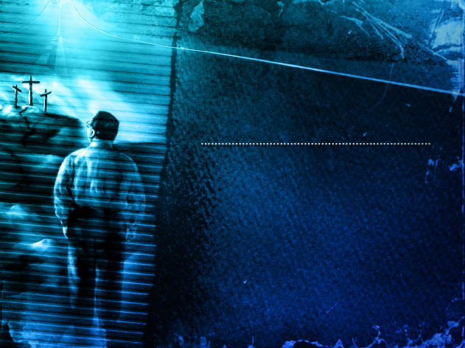
APÓS O PECADO
Duas Opções:
Lucas 5:32
2 - RESOLVER COM JESUS
“Não vim CHAMAR justos, e sim PECADORES, AO ARREPENDIMENTO. ”

Slide 25
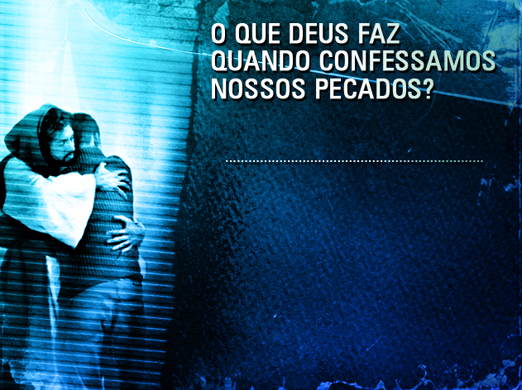

Slide 26
Miquéias 7:18,19
“Quem, ó Deus, é semelhante a ti, que PERDOAS A INIQÜIDADE E TE ESQUECES DA TRANSGRESSÃO do restante da tua herança?

Slide 27
Miquéias 7:18,19
“Tornará a ter compaixão de nós; pisará aos pés as nossas iniqüidades e LANÇARÁ TODOS OS NOSSOS PECADOS NAS PROFUNDEZAS DO MAR.”

Slide 28
Isaías 43:25
“Eu, eu mesmo, sou o que APAGO AS TUAS TRANSGRESSÕES por amor de mim e DOS TEUS PECADOS NÃO ME LEMBRO.”

Slide 29
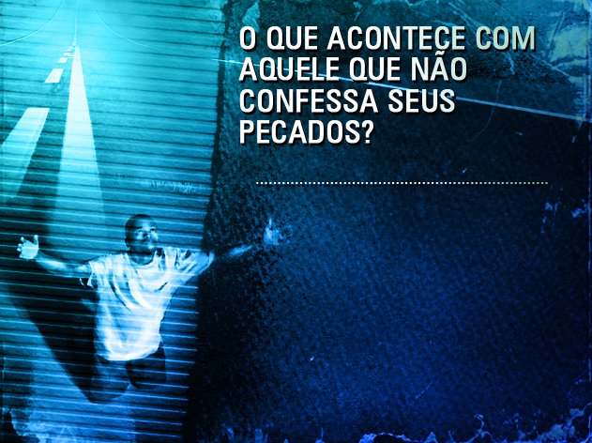

Slide 30
Provérbios 28:13
“O que encobre as suas transgressões JAMAIS PROSPERARÁ; mas o que as confessa e deixa alcançará misericórdia.”

Slide 31
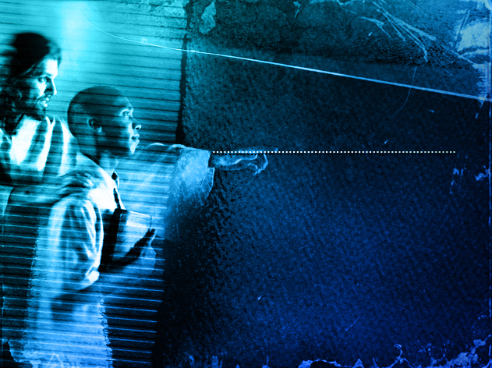
DINÂMICA DA CONVERSÃO
I João 1:9
“Se CONFESSARMOS os nossos pecados, ele é fiel e justo para nos PERDOAR os pecados e nos PURIFICAR de toda injustiça.”

Slide 32
DINÂMICA DA CONVERSÃO
7. Conversão
6. Perdão
5. Confissão
4. ARREPENDIMENTO
3. Consequência
2. Pecado
1. Escolha

Slide 33
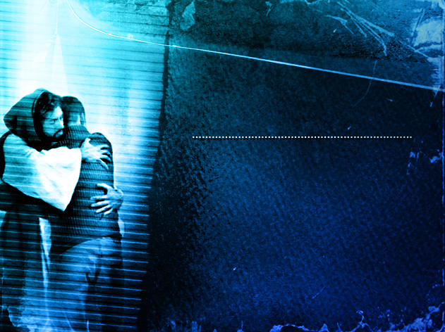
DAVI CONFESSOU
2 Samuel 12:13
“Então disse Davi:
- PEQUEI contra o meu Deus...”

Slide 34
DAVI SOFREU AS CONSEQUÊNCIAS E VOLTOU
Atos 13:22
“Homem segundo o coração de Deus!”

Slide 35
DAVI SOFREU AS CONSEQUÊNCIAS E VOLTOU
I Samuel 16:7
“...O SENHOR não vê como vê o homem. O homem vê o exterior, porém o SENHOR, o coração.”

Slide 36
DAVI SOFREU AS CONSEQUÊNCIAS E VOLTOU
Provérbios 4:23
“Sobre tudo o que se deve guardar, GUARDA O
CORAÇÃO porque dele procedem as fontes da vida.”

Slide 37
